Slide 1
Числа в компьютере

Slide 2
Как компьютер хранит всё?
Текст
Цвет
Программы

Slide 3
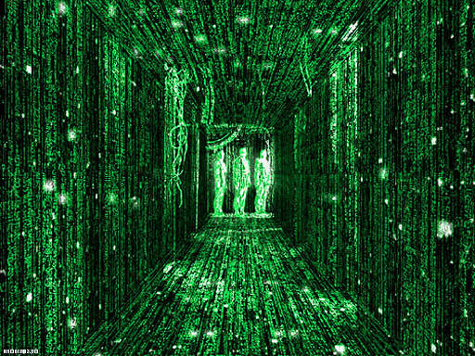
Числа

Slide 4
Текст - это числа
A-64 a-97 Текстовый файл
B-65 b-98 64 65 66
C-66 c-99
-32

Slide 5

Цвет - это числа
Три компоненты
R - 0 - 255
G - 0 - 255
B - 0 - 255
Notes:
http://www.w3schools.com/html/html_colors.asp

Slide 6
Программа
Команда Аргумент Аргумент exe - файл
1 (add + ) 12 14 01 12 14 39 36 16
39(sub - ) 36 16

Slide 7
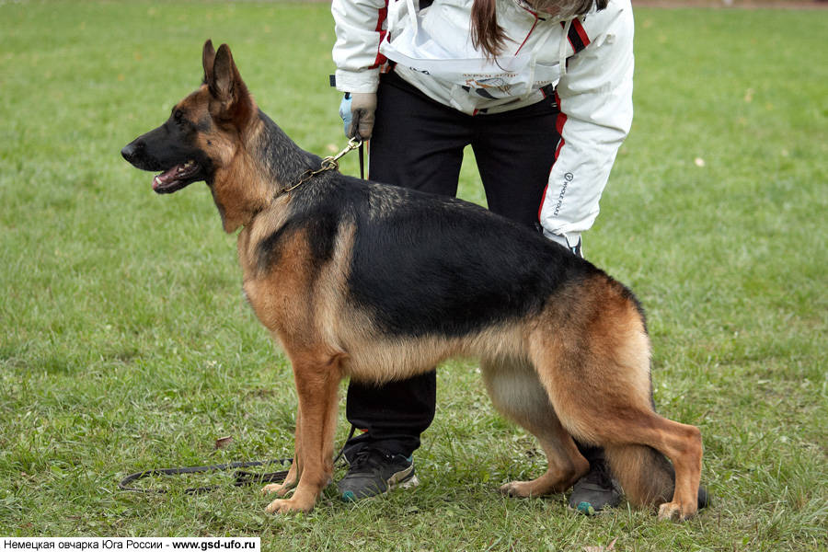
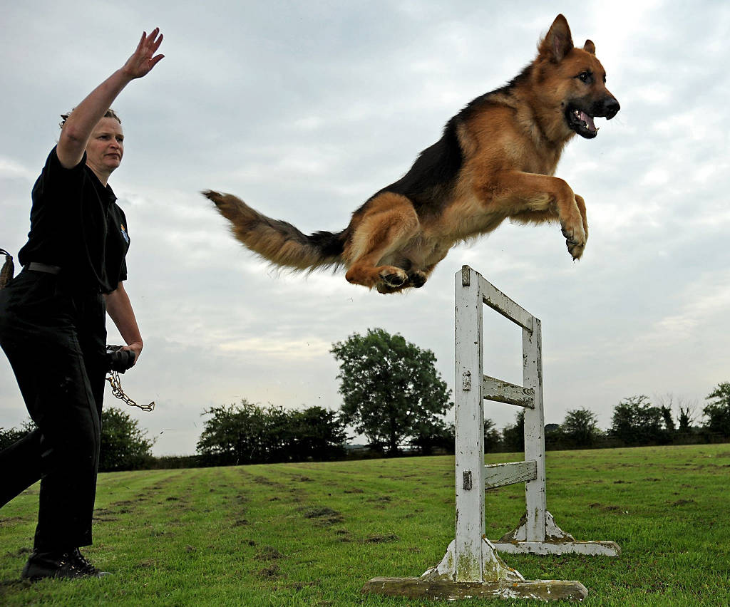
Команда для МК
Notes:
Команда для МК это число которое получит наш МК от блютуз модуля

Slide 8
Программирование МК
Псевдокод
Если командаПолучена переменная = прочитатьКоманду Если переменная == 1 тогда поворачивайВлево Если переменная == 2 тогда поворачивайВправо

Slide 9
Программирование МК
void setup() { Serial.begin(9600); }
void loop() { if (Serial.available()) { int val = Serial.read(); if (val == 1) { // Делаем что-то одно } if (val == 0) { // Делаем что-то другое } } }

Slide 10

